Slide 1
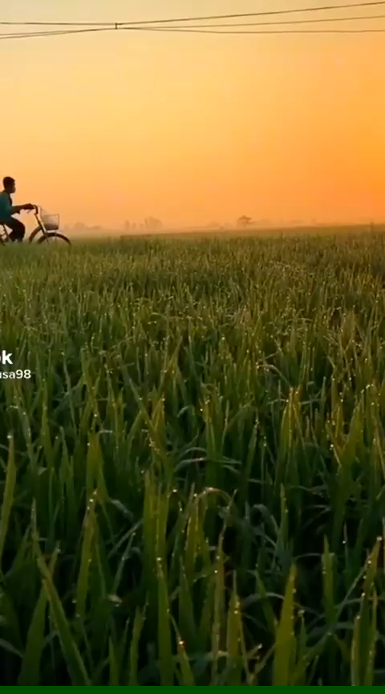

Slide 2

TRƯỜNG THCS NGUYỄN BỈNH KHIÊM
Chào mừng các thầy cô giáo về dự
Chuyên đề Ngữ văn 7
Tiết 13. “Đồng dao mùa xuân” (Nguyễn Khoa Điềm)
Giáo viên: Đoàn Phương Anh

Slide 3
A.
GIỚI THIỆU BÀI HỌC VÀ TÌM HIỂU TRI THỨC NGỮ VĂN

Slide 4
- Cách đọc hiểu văn bản thơ:
+ Xác định thể thơ.
+ Tìm hiểu đặc điểm, những nổi bật của bài thơ.
+ Bố cục, từ ngữ, hình ảnh độc đáo, BPTT, yếu tố tự sự, miêu tả.
+ Tìm hiểu người bộc lộ cảm xúc trong bài thơ, khám phá cảm xúc, thông điệp.
+ Qua bài thơ cảm nhận được tài năng của nhà thơ.

Slide 5
B.
ĐỌC – HIỂU VĂN BẢN
ĐỒNG DAO MÙA XUÂN

Slide 6
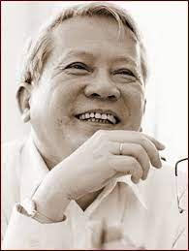
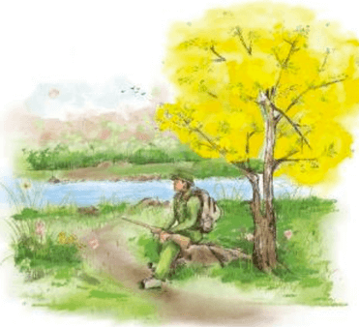
I. Tìm hiểu chung
1. Đọc văn bản
2. Tác giả, tác phẩm

Slide 7
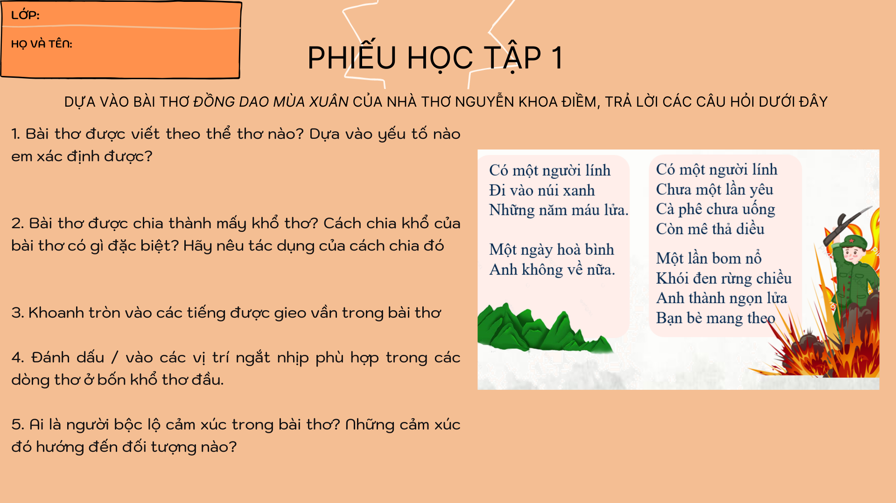
II. Tìm hiểu chi tiết
1. Đặc điểm thể thơ bốn chữ

Slide 8
ĐỒNG DAO MÙA XUÂN
Có một người lính Đi vào núi xanh Những năm máu lửa. Một ngày hoà bình Anh không về nữa.
3 dòng
Mười, hai mươi năm Anh không về nữa Anh vẫn một mình Trường Sơn núi cũ Ba lô con cóc Tấm áo màu xanh Làn da sốt rét Cái cười hiền lành Anh ngồi lặng lẽ Dưới cội mai vàng Dài bao thương nhớ Mùa xuân nhân gian
Thể thơ: 4 chữ
9 khổ thơ
2 dòng
Vần chân (Vần cách)
Có một người lính Chưa một lần yêu Cà phê chưa uống Còn mê thả diều Một lần bom nổ Khói đen rừng chiều Anh thành ngọn lửa Bạn bè mang theo
Anh ngồi rực rỡ Màu hoa đại ngàn Mắt như suối biếc Vai đầy núi non... Tuổi xuân đang độ Ngày xuân ngọt lành Theo chân người lính Về từ núi xanh...
Ngắt nhịp linh hoạt

Slide 9
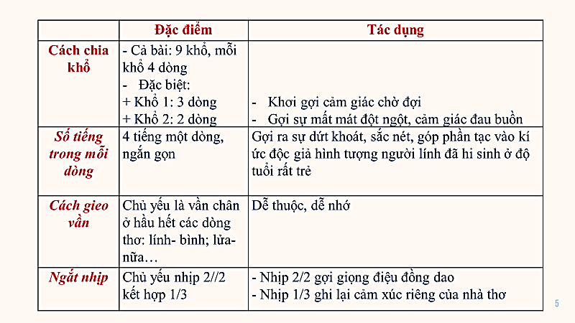

Slide 10
2. Hình ảnh người lính
a. Bốn khổ thơ đầu

Slide 11
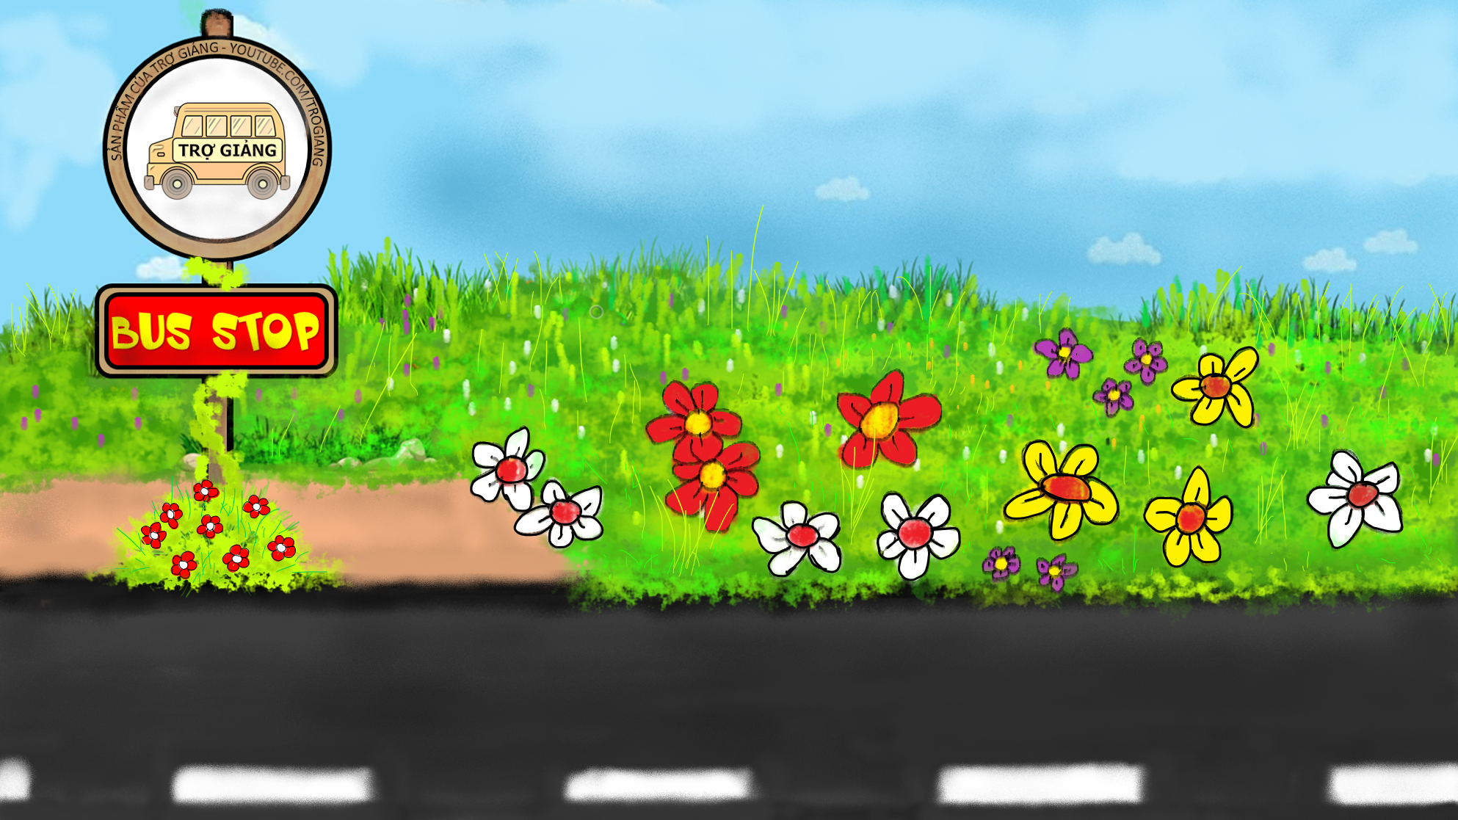







TRÒ CHƠI
TRẠM XE BUÝT
PLAY

Slide 12

Câu 1: Bài thơ “Đồng dao mùa xuân” được viết theo thể thơ nào?
Thơ bốn chữ
RIGHT/ĐÚNG
WRONG/SAI

Slide 13


Câu 2: Cách gieo vần của bài thơ “Đồng dao mùa xuân” là gì?
Vần chân
RIGHT/ĐÚNG
WRONG/SAI

Slide 14

Câu 3: Từ “ngọn lửa” trong hai dòng thơ “Anh thành ngọn lửa/Bạn bè mang theo” có ý nghĩa gì?
Lòng nhiệt huyết, ý chí kiên cường của người lính đã hi sinh luôn theo bước chân đồng đội
RIGHT/ĐÚNG
WRONG/SAI

Slide 15
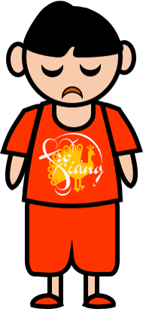

Câu 4: “Một ngày hòa bình
Anh không về nữa”
Câu thơ trên sử dụng biện pháp tu từ gì?
Nói giảm nói tránh
RIGHT/ĐÚNG
WRONG/SAI

Slide 16

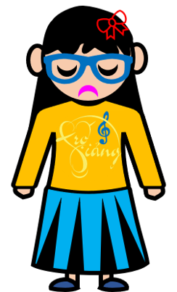
Câu 5: Hình ảnh người lính trong khổ thơ thứ ba của bài “Đồng dao mùa xuân” được miêu tả như thế nào?
Trẻ trung, hồn nhiên, trong sáng
RIGHT/ĐÚNG
WRONG/SAI

Slide 17



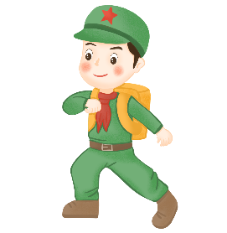


Vẽ sơ đồ Time life cuộc đời người lính
4
3
2
1

Slide 18
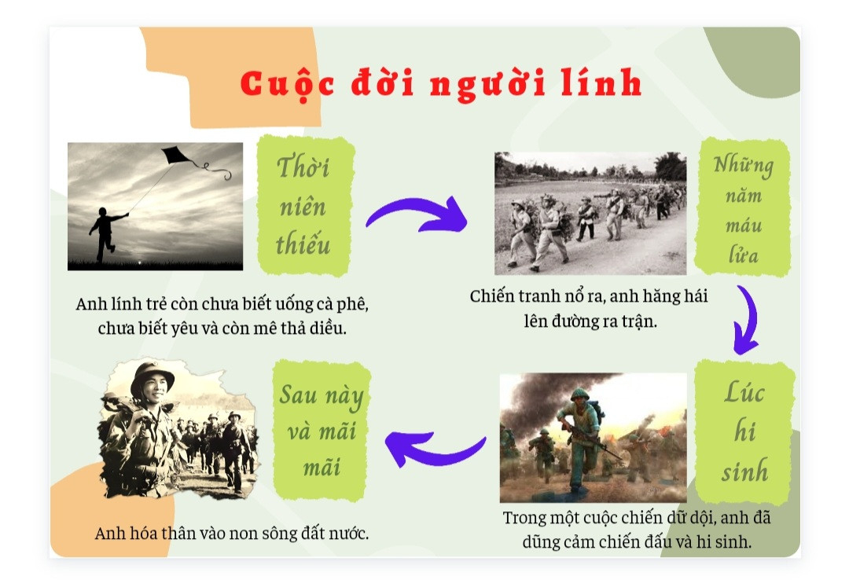

Slide 19


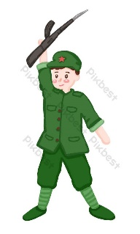

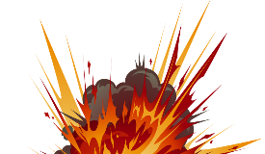
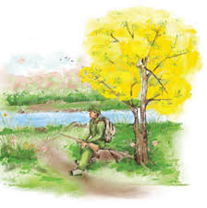

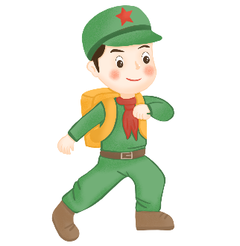

Sự việc 4
10- 20 năm, hình ảnh của anh vẫn còn mãi trong tâm trí đồng đội và nhân dân.
Sự việc 2
Trong những năm máu lửa, theo tiếng gọi của Tổ quốc, anh lên đường ra mặt trận.
Sự việc 3
Một lần bom nổ, anh đã anh dũng hi sinh, vĩnh viễn nằm lại dưới những cánh rừng đại ngàn.
Sự việc 1
Có một người lính tuổi đời còn rất trẻ, còn mê thả diều như vừa qua tuổi thiếu niên.

Slide 20
Dặn dò:
- Đọc và phân tích 5 khổ thơ cuối của văn bản “Đồng dao mùa xuân”
- Chuẩn bị nội dung tiết 15: Thực hành tiếng Việt.

Slide 21
01
Thank you
02
03

